Slide 1
RaspberryPiのセットアップ

Slide 2
準備するもの
RaspberryPi4 ModelB
作業用のPC
microSDカード（８Gバイト以上のもの）
※ラズパイと相性が悪く使えない製品もあるようなので、ネット等で実績を確認しておくと良し
今回はADATA 32GB Ubuntu
SanDiskUltraPLUS 16GB Raspberrypi
SanDiskUltraPLUS 32GB raspi Ezblock をインストールした
HDMI対応ディスプレイ ラズパイに接続する用
HDMIケーブル
USB-ACアダプタ Pi4はType-C 3A超
キーボード、マウス

Slide 3
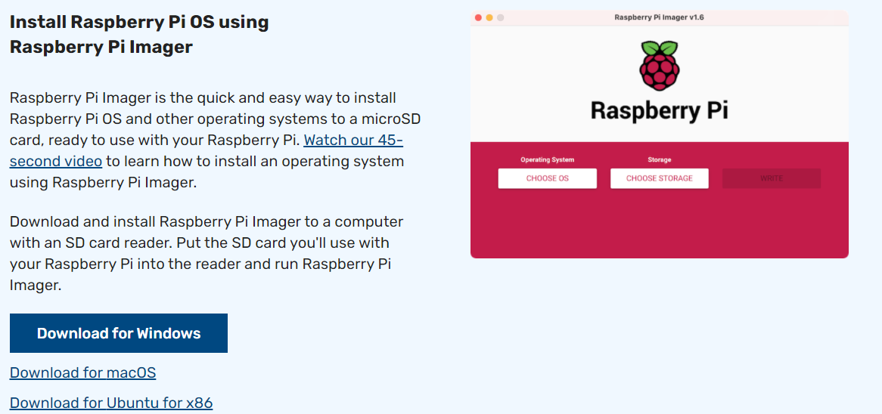
RaspberryPiImagerをインストールする
https://www.raspberrypi.org/downloads/
にアクセスし作業用PCにあったリンクをクリック
インストーラが起動したら、画面の指示に従って進めるとインストールが完了する

Slide 4
起動用microSDカードの作成
インストールした「RaspberryPiImager」を使ってラズパイのOS「RaspberryPiOS」をmicroSDカードにインストールする
microSDカードは、あらかじめ作業用PCにセットしておくこと

Slide 5
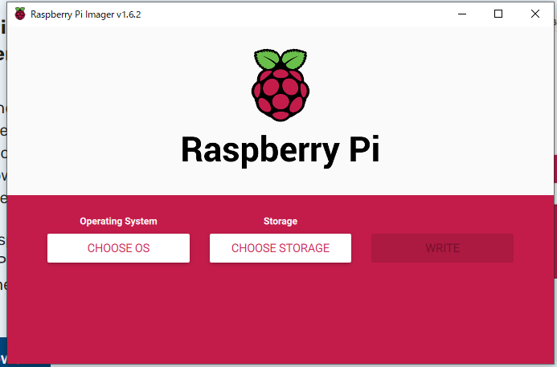
メニューからRaspberryPiImagerを起動しCHOOSE OSをクリックする

Slide 6
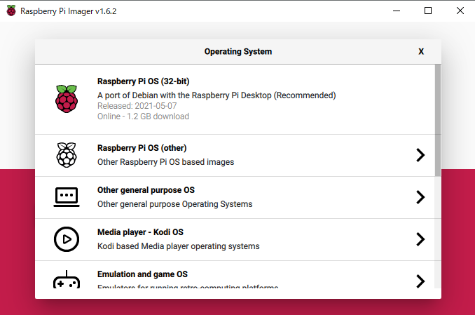
表示されるリストのトップにあるRaspberry Pi OS(32-bit)をクリック

Slide 7
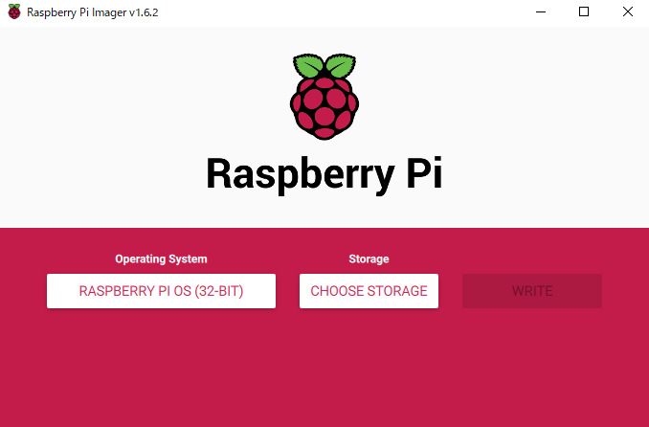
CHOOSE SD CARDをクリックする

Slide 8
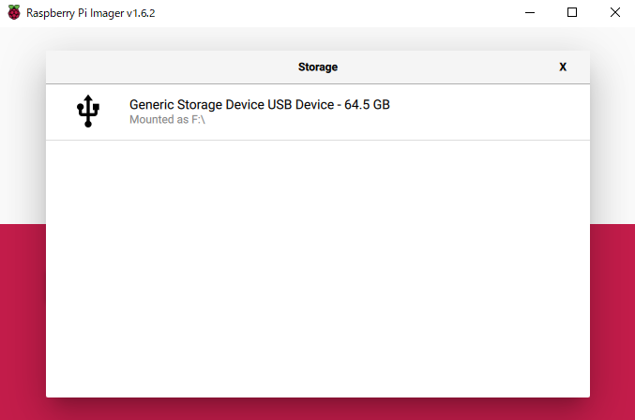
表示されるリストから作業用PCにセットしたmicroSDカードをクリック

Slide 9
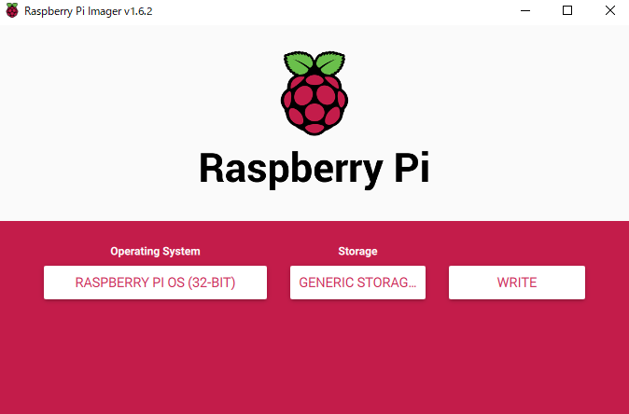
WRITEをクリックする

Slide 10
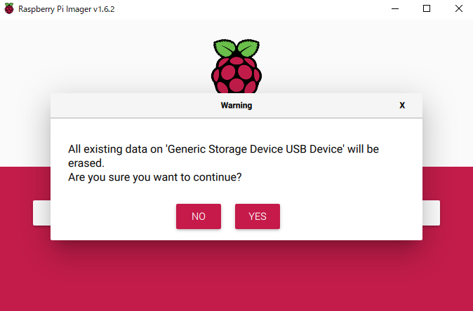
YESをクリックする
初回はイメージファイルをダウンロードするため時間がかかる

Slide 11
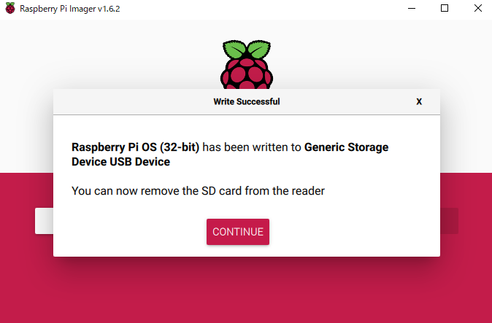
終了したらCONTINUEをクリックし
作業用PCからmicroSDカードを取り出す

Slide 12
起動する
microSDカードをラズパイに挿す。しっかり奥まで押し込む
USBキーボードとUSBマウスを繋ぐ
家庭内LANに繋がるLANケーブルを接続
Micro HDMI端末経由でディスプレイと接続する（Pi4の場合は通常、電源に近い方と接続する）
ラズパイの電源を入れる。電源ボタンなどはなく、USB電源ケーブルを挿せば起動する

Slide 13
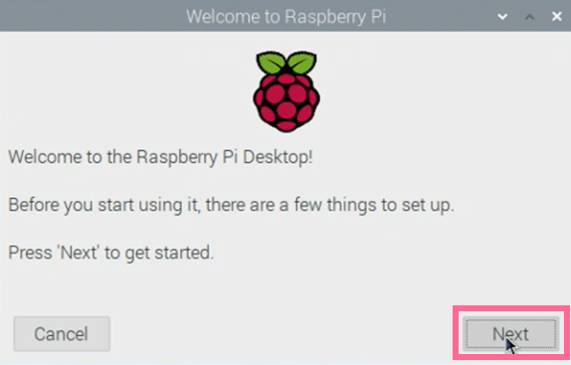
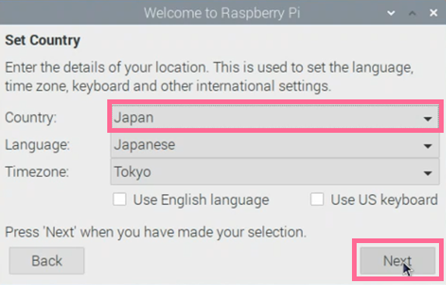
自動起動したツールで初期設定する
Nextをクリックする
ネットワークに繋がっているときには
IPアドレスが表示される
国と言語を設定する
正しく設定されていることを確認

Slide 14
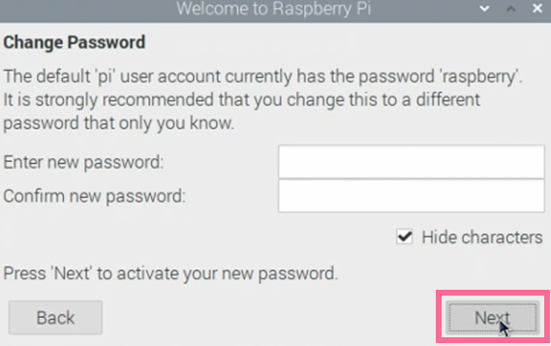
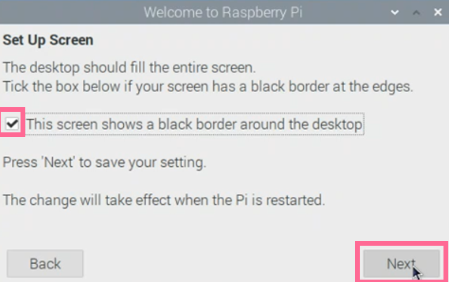
ディスプレイの設定を確認する
※デスクトップ画面に黒い外枠が表示された
ときはチェックボックスにチェックを入れる
ログインパスワードを変更する

Slide 15
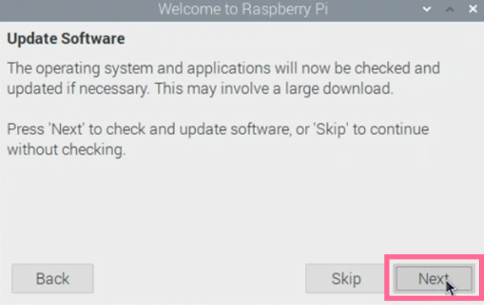
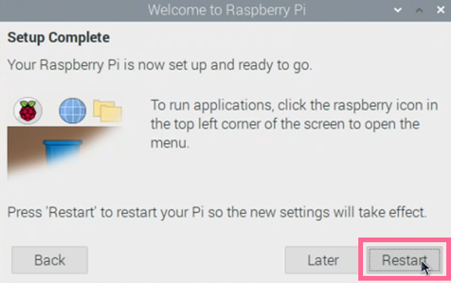
OSを最新の状態にアップデートする
初期設定の終了
この時点ではまだ日本語フォント、日本語入力、現在時刻、画面設定などが
反映されていない場合があるのでRestartで再起動して反映させる
※もし日本語入力ができない場合はmozcのインストールを試す
ターミナル内で sudo apt-get install –y ibus-mozc と入力しインストール後に再起動すると日本語入力が可能になる

Slide 16
Pi4でデスクトップ画面が表示されないときの対処法
ラズパイ4ではディスプレイのEDIDを使って画面表示を初期化します。このEDIDに問題があると画面が表示されないことがあるようです。EDIDとは、表示可能な映像信号の使用を接続機器に通知する機能です。症状が現れたときは次の手順を試してください。
手順1 ポート1ではなくポート0に接続する
ディスプレイを1台しか接続しない場合はHDMIポート0（電源コネクタに近い側）に繋いでください。
手順2 VESA DTMを強制してみる
ラズパイの起動用microSDカードを作業用PCに差し替えて、/bootパーティションにあるconfig.txtファイルをメモ帳やエディタで開きます。ファイルの先頭に次の2行を追加します
hdmi_force_hotplug = 1 (HDMIポート0の接続信号を無視して接続)
hdmi_group = 2 (VESA DMTを強制する)

Slide 17
手順3 EDIDを無視する
VESA DMTを強制しても解決されないときは、EDIDを無視してDMTビデオモードを指定します。手順2で追加した2行に加えて、次の2行をconfig.txtに追加します。
hdmi_ignore_edid=0xa5000080
hdmi_mode=82
hdmi_modeの右辺がビデオモードです。指定できるモード番号は公式サイトのhdmi_modeのDTMにある表を参照してください。82はフルHD解像度60Hzの指定です。
手順4 セーフモードを試してみる
Config.txtファイルの冒頭近くにある次の行のコメントアウトマーク(#)を削除してみてください。EDIDを無視しVESA DMTモード4に固定されます。
hdmi_safe = 1
ただし、この設定はディスプレイ解像度が640×480ドットに固定されるため、あまりお薦めではありません。

